Slide 1
AI
Nagyfi Richárd, 2019

Slide 2
5. Főbb különbségek
Mesterséges és biológiai Neurális Hálózatok, valamint más gépi tanulási modellek között.

Slide 3
A diasorok hivatkozásokat és YouTube videókat tartalmaznak, amelyek kattintással érhetők el.

Slide 4
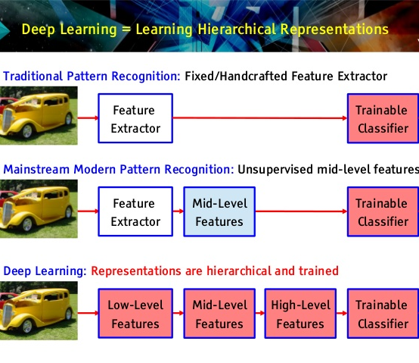
Komoly különbség: a feature-ök manuális kiválasztása, létrehozása Tradicionális gépi tanulási megoldásoknál az adattudósok maguk hoznak létre szabályokat az adatok átalakítására, egyszerűsítésére, hogy azok közül a számukra valamilyen módon fontosnak ítélteket gépi tanulási modellekbe tölthessék és betaníthassák. Mély Neurális Hálózatok esetén a nagyon alacsony szintű feature-ök hasznos együtt állását önállóan tanulhatja meg a modell.

Slide 5
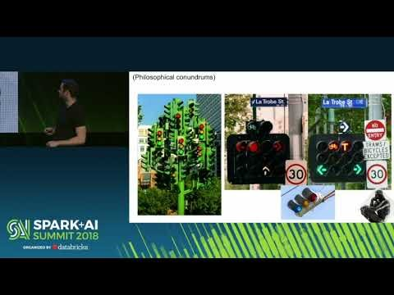

Slide 6
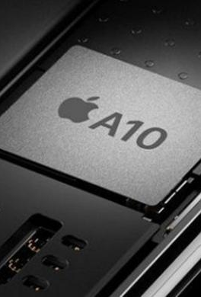
Implikációk
A Neurális Hálózatok betanítása lassú és költséges, de a létrejött modellek futtatása gyors és nagyságrendekkel olcsóbb.
A kész modell futtatásához nincs szükség a tanításhoz használt mintára sem, környezettől, architektúrától függetlenül ugyanazt az eredményt fogja hozni.
AI Chipek: gépi tanulási feladatokra, kész modellek futtatására létrehozott dedikált chipek.

Slide 7
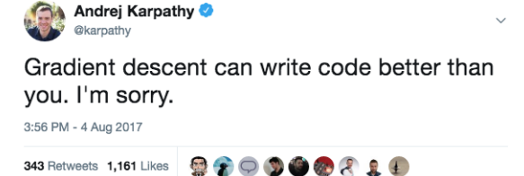
Software 2.0 – új lehetőség nyílnak meg a példa adatokkal való „programozással”.

Slide 8
Mesterséges és biológiai neuronok
Főbb különbségek

Slide 9
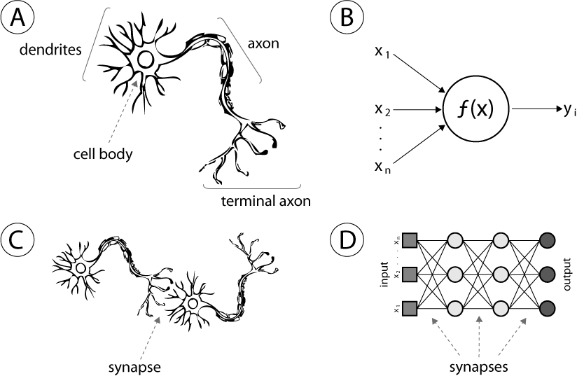
A mesterséges neuronokat a 40-es évekbeli tudásunk ihlette a biológiai neuronokról.

Slide 10
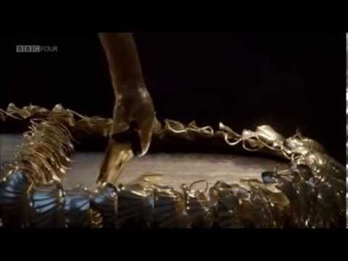

Slide 11
Gépmadarak helyett repülőket tervezünk, mert hasznosabbak a számunkra. A gépi tanulási megoldások sem az agyunk digitális másolatai, hanem bizonyos feladatokra létrehozott gépek, amiket a természet ihletett.
Senki sem írna cikket arról, hogy mikor veszik át a repülők a kertben lévő madarak feladatait.

Slide 12
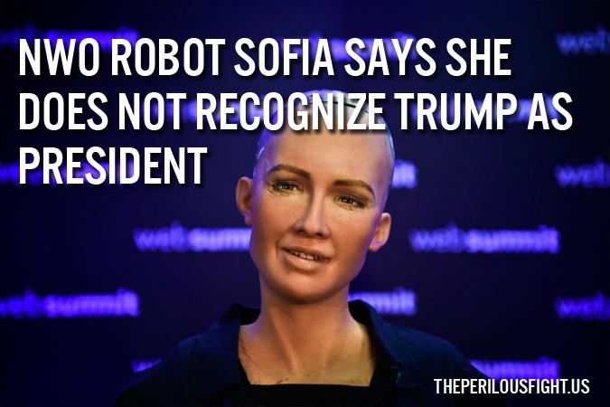
Szeretünk megszemélyesíteni
Azok az áttörések, amelyek eljutnak hozzánk, általában valamilyen emberi tulajdonság megközelítéséről, vagy a fejlesztés ránk gyakorolt hatásáról szólnak.
Híroldalakon gyakoriak a Terminátor, android és emberrel kezet fogó robotot ábrázoló ClickBait képek.
Híroldalak az üzemi baleseteket (bár az automatizáció miatt ritkábbak, mint valaha) általában „robot sebesített meg embert” kontextusban tálalják, mintha lázadásról adnának hírt.
A tömegek érdeklődése miatt könnyebb további kutatási pénzeket, megrendeléseket bevonni, ezért a szakértők egy része is a megszemélyesítésben maga is érdekelt.

Slide 13
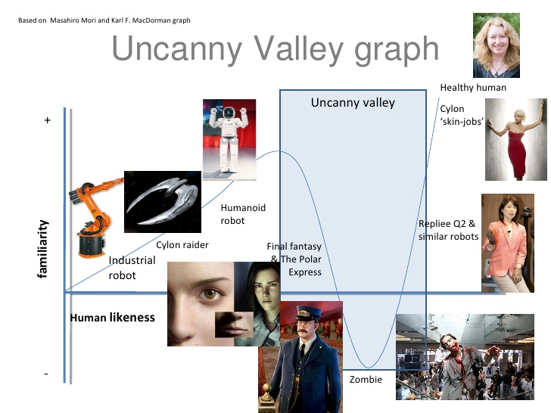

Slide 14
Uncanny Valley
Ha egy állat, vagy egyszerűbb gép intelligensen, ember szerűen viselkedik, érdekesnek, viccesnek, aranyosnak, okosnak találjuk.
Ha valami nagyon emberszerű, de mégsem teljesen emberi, zavarónak érezzük a látványát: nem tudjuk feltétlenül megmondani, hogy mi a baj vele, csak azt látjuk, hogy nem pont úgy viselkedik, ahogy egy valódi ember tenné.
A fogalom Masahiro Mori robotika professzor nevéhez köthető, 1970-ből: https://en.wikipedia.org/wiki/Uncanny_valley

Slide 15
Mítosz
Nem igaz, hogy a mesterséges neuronok a biológiai neuronok másolatai, vagy olyan építőkockák lennének, amelyekből ha eleget tudnánk használni, akkor az elkészült modellek minden feladatot képesek lennének önmaguktól megoldani.

Slide 16
Méretbeli különbségek
Az agyunk körülbelül 86 milliárd neuront és 100 trillió (egyes becslések szerint 1000 trillió) szinapszist (kapcsolatot) tartalmaz. Egy mesterséges Neurális Hálózatban a neuronok száma pár tucat, esetleg pár száz. A kapcsolatok (súlyok) összege egy teljesen összekapcsolt mesterséges Neurális Hálózatban minden réteg neuronjainak száma szorozva az azokat követő réteg neuronjainak számával.
A pusztán neuronszám alapján történő összehasonlítás azért is félrevezető, mert például egy konvolúciós réteg műveletei az egyszerű neuronok modelljeinél sokkal bonyolultabbak. Emellett a modellek felállítása, példák létrehozása és a bemeneti feature változók kinyerése mind plusz emberi, szakértői feladatok, akik neuronjait mégsem számoljuk bele az összegzésbe.
Mesterséges neurális hálózatok esetén nem igaz az az elképzelés, hogy a nagyobb feltétlenül okosabb. Önmagában a rétegek (és mesterséges neuronok számának) növelésével nem minden esetben jutunk jobb eredményhez.

Slide 17
Topológiai különbségek
A biológiai neuronok (részben skálafüggetlen) hálózatot alkotnak, ahol a neuronok egy kis része nagyon sok másikkal van összekötve. Jellemző rájuk a kisvilágosság.
Mesterséges Neurális Hálózatoknál a feedforward hálózatok esetén minden réteg egyszerre „tüzel” és a rétegen belüli Mesterséges Neuronok kimenetei lesznek a következő réteg bemenetei. Ezek a rétegek általában teljesen összekötöttek (minden Mesterséges Neuron össze van kötve az előző és az azt követő réteg összes Mesterséges Neuronjával, de a rétegen belül vagy a rétegeken túl nincs összeköttetés).
A rétegek közötti teljes összeköttetés (ideiglenes) hiányát szimulálhatjuk 0 élsúllyal vagy dropout bevezetésével. Önmagába visszatérő hurkok minimálisan szimulálhatók rekurrens vagy LSTM hálókkal.

Slide 18
Eltérő hibatűrés
A biológiai hálózatok hálózati felépítésüknek köszönhetően hibatűrők, néhány neuron vagy szinapszis kiesése nem jár komoly memóriavesztéssel. Nincs központi részük. Az agy képes gyógyulni és bizonyos területek lassan át tudják venni más, kieső területek feladatait. Viszont a szervezet el tud fáradni, pihenés nélkül reakcióidőnk csökken, eredményeink romlanak.
A Mesterséges Neurális Hálózatokat nem hibatűrésre tervezték (bár bizonyos szintig kikényszeríthető redundancia dropout bevezetésével, de ez a túlillesztés esélyének csökkentésére szolgál). A tanításra használt hardver könnyebben el tud romlani az intenzív, folyamatos használat miatt, de a létrejövő hálózat maga nem tud elfáradni vagy elromlani. A létrejött modell ugyanúgy fog teljesíteni minden esetben bármilyen eszközön, akárhányszor is használjuk fel.

Slide 19
Sebességbéli különbségek
Egy biológiai neuron átlagosan, körülbelül 200-szor tud másodpercenként tüzelni. A különböző típusú neuronok által küldött jelek sebessége változó és emberenként is változik (nem, kor, magasság, kipihentség, stb.). A biológiai neuron tüzelés frekvenciája és amplitúdója információt hordoz. Egy biológiai neuron vagy tüzel, vagy nem tüzel és tüzelés után, a refrakter periódus alatt nem tud újra tüzelni.
A Mesterséges Neurális Hálózatokban a sebesség pusztán a hardvertől függ és semmilyen információt nem hordoz. Az információt (aktivációs függvénytől függően) egy folyamatos érték és az élsúlyok szorzata reprezentálja, nem pedig a kiszámolásukhoz szükséges idő. Ezen hálózatok működéséhez szükséges számítások jól optimalizálhatók vektorporcesszorokra, ami miatt nagyságrendekkel gyorsabban elvégezhetők GPU-kon.

Slide 20
Eltérő energiaszükséglet
Az agy körülbelül a test teljes energiaszükségletének a 20%-át teszi ki, ami a nagy részesedés ellenére felnőtteknél is csak körülbelül 20 wattot jelent. Az emberi test rendkívül hatékony, az élethez szükséges energiát szőrnyű körülmények és kevés tápanyag esetén is elő tudjuk állítani. Az agyunk nem melegszik túl ha intenzíven használjuk.
Csak egy Nvidia GeForce Titan X monitorkártya önmagában 250 wattot igényel és biztonságosan 50-80 °C hőmérsékleten üzemel.

Slide 21
Más „tanulási” folyamatok
Még mindig nem tudjuk pontosan, hogy az agy hogyan tanul, hogy neuronok redundáns hálózata hogyan képes információt tárolni és előhívni. Új szinapszisok jöhetnek létre és a meglévők megerősödhetnek vagy elvékonyodhatnak fontosságuktól függően. Tanulás során már meglévő tudásunkra építünk, tudásunk pedig ismétléssel, előhívással és alvás során mélyül el.
A Mesterséges Neurális Hálózatok esetén a tanítani kívánt modell nem változik, nem jelennek meg új neuronok vagy összeköttetések. Valamilyen veszteségfüggvény alapján a modell végeredményei és az elvárt eredmények közötti hibát próbáljuk csökkenteni, amit az élsúlyok változtatásával érünk el. Grádiensereszkedés segítségével egy optimális megoldást keresünk a problémára a hiba visszaterjesztésével, miközben az élsúlyokon történő módosítások nagysága változhat. Az elkészült modellek használata kevés erőforrást igényel, azok futtatás során tovább már nem változnak, alapértelmezetten nem tanulnak tovább.
A megtalált reprezentációk sem a biológiai, sem a mesterséges hálózatoknál nem garantálják azt, hogy a tökéletes, teljes igazságra jöttünk volna rá.

Slide 22
Amire az AI (egyelőre) képtelen
A sakk szabályai, a tábla állása és a játék célja egyértelműen definiálhatók. Ennek köszönhetően képesek vagyunk olyan sakk AI-k létrehozására, amik bármelyik embert képesek elverni a játékban.
De az ember képes ugyanazzal a tudásával sakkozni számítógépen, fatáblán, műanyag táblán, képes olvasni a sakkról, beszélgetni sakk stratégiákról, játszani további stratégiai játékokat, tanulni egyéb területeken harci stratégiákról, amiket utána mind át tud vinni a játékba, stb. Az így megszerzett tudása alapján pedig képes leegyszerűsíteni úgy a játékot, hogy absztrakt matematikai modellként lehessen értelmezni, hogy aztán egy számítógép elverhesse benne.
Az ember képes átvinni a tudását más területekre és képes új információkat „feature”-ként kezelni és a döntéseit egyetlen, újabb információ segítségével azonnal felülbírálni. Ha megértjük például, hogy a testbeszéd is fontos az ellenfél kiismerésében, akkor azonnal megértjük, hogy egy ideges lábrázás az egész játékot más kontextusba helyezheti, anélkül, hogy újra le kellene játszanunk minden eddig játszott sakk játékot a fejünkben a sakk teljes újratanulásához.

Slide 23
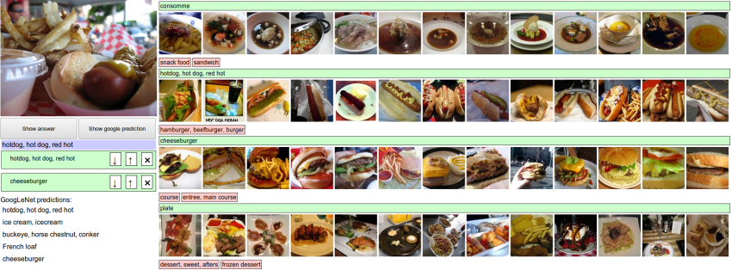
Bár a pontosságuk hasonló, a képfelismerési feladatokban az emberek és a Neurális Hálózatok eltérő helyeken hibáznak.

Slide 24
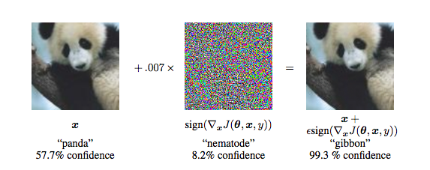
Adversarial Attack ∼ optikai csalódások generálása Konvolúciós Hálózatok számára. A gépi látás eltér a miénktől.

Slide 25
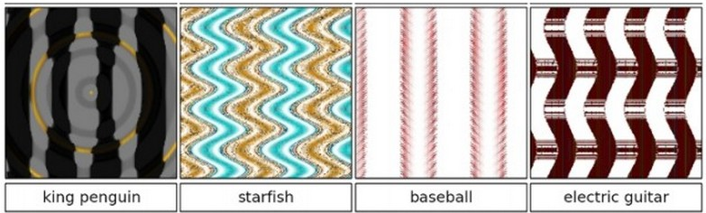
Andrej Karpathy: Breaking ConvNets

Slide 26
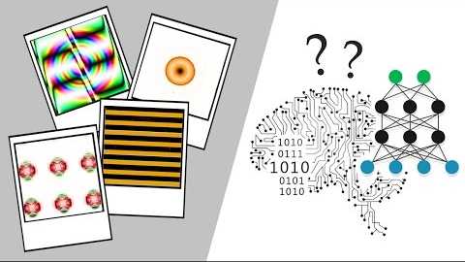

Slide 27
Hol célszerű más megoldásokat alkalmazni?
A Neurális Hálózatok robusztusságuk ellenére nem feltétlenül jelentik minden esetben a legjobb gépi tanulási megoldást.
A létrejövő modellek nehezen és csak részben interpretálhatóak. A modell „döntésének” okai nem egyértelműek. Bár valamilyen absztrakt belső reprezentáció létrejön a tanításhoz használt példák alapján, ez valószínűleg nem egyezik az emberek belső reprezentációjával a példákban található fogalmakról (nem ugyanazért gondoljuk egy képről, hogy macska van benne, ami miatt a képfelismerő Konvolúciós Hálózat macskás képnek címkézné).
A Neurális Hálózatok érzékenyek a túlilleszkedésre (overfitting), a példa adatok különlegességeinek megtanulására általánosítás (generalizáció) helyett. Ez szerencsére javítható regularizációs megoldásokkal.
Nem igazán van mód apróbb javítások eszközölésére, általában a teljes modellt (vagy legalább az utolsó rétegeket) újra kell tanítani változtatásnál (bár előző modellek súlyai jelenthetik az alapot).
Túl sok példára és erőforrásra van szükség a betanításukhoz, amely nem mindig érhető el (például ritka, hogy egy cégnek több millió címkézett példája lenne adott területen).

Slide 28
Köszönöm a figyelmet
Várom a kérdéseket

